Slide 1

Data Mining
Classification C5.0

Slide 2
Anggota Kelompok
Linargian Pratama
Nandika Permana S
3311911002
https://github.com/lgian4
3311911001
https://github.com/nandikaps

Slide 3
Invistico_Airline.csv
Data ini diberikan oleh organisasi maskapai penerbangan. Nama perusahaan yang sebenarnya tidak diberikan karena berbagai tujuan itulah sebabnya nama maskapai penerbangan Invistico.
Dataset terdiri dari detail pelanggan yang telah terbang bersama mereka. Umpan balik pelanggan tentang berbagai konteks dan data penerbangan mereka telah dikonsolidasikan.
Tujuan utama dari kumpulan data ini adalah untuk memprediksi apakah pelanggan di masa depan akan puas dengan layanan mereka mengingat rincian nilai parameter lainnya.

Slide 4
Daftar Kolom
satisfaction
Gender
CustomerType
Age
TypeofTravel
Class
FlightDistance
Seatcomfort
DepartureArrivaltimeconvenient
Foodanddrink
Gatelocation
Inflightwifiservice
Inflightentertainment
Onlinesupport
EaseofOnlinebooking
Onboardservice
Legroomservice
Baggagehandling
Checkinservice
Cleanliness
Onlineboarding
DepartureDelayinMinutes
ArrivalDelayinMinutes

Slide 5
Daftar Kolom yang digunakan
Satisfaction
Gender
Customer Type
Age
Type of Travel
Class

Slide 6
Klasifikasi
Klasifikasi adalah tindakan untuk memberikan kelompok pada setiap keadaan. Setiap keadaan berisi sekelompok atribut, salah satunya adalah class attribute. Metode ini butuh untuk menemukan sebuah model yang dapat menjelaskan class attribute itu sebagai fungsi dari input attribute

Slide 7
Algoritma C5.0
Algoritma C5.0 adalah algoritma yang digunakan untuk menghasilkan pohon keputusan yang dikembangkan oleh Ross Quinlan
Algoritma C5.0 adalah pengembangan dari C4.5, dan Algoritma C4.5 adalah perpanjangan dari algoritma ID3 Quinlan sebelumnya.
Algoritma ini bekerja dengan pemilihan atribut untuk memecah objek dalam beberapa kelas, harus dipilih atribut yang menghasilkan information gain paling besar. Atribut dengan nilai information gain tertinggi akan dipilih sebagai parent bagi node selanjutnya. Sehingga menghasilkan data yang fleksibel, lebih simpel dan spesifik.

Slide 8
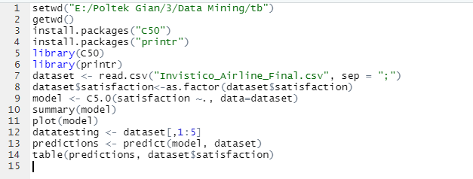
Full Code

Slide 9
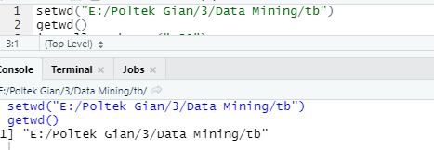
Langkah 1 : Menentukan direktori yang akan menyimpan file R
Menentukan lokasi direktori
Melihat lokasi direktori

Slide 10

Langkah 2 : Install packages pendukung
Install Library
Load Library

Slide 11

Langkah 3 : load data
Import dataset dari file csv

Slide 12
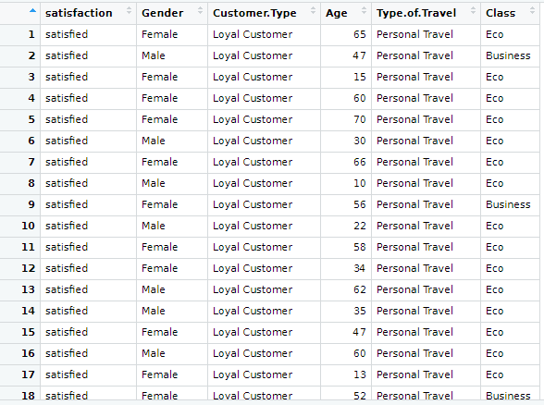
Langkah 4 : Melihat dataset
View(dataset)

Slide 13
Langkah 5 : Pembuatan model decision tree menggunakan algoritma C5.0
Faktorkan kolum yang akan digunakan
Buat model

Slide 14
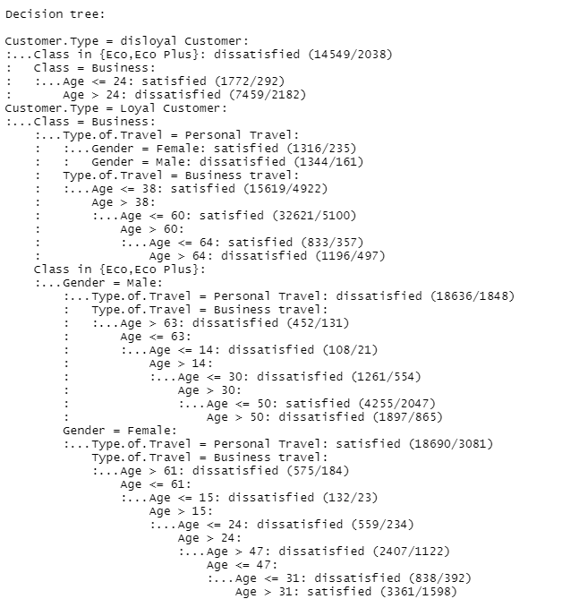

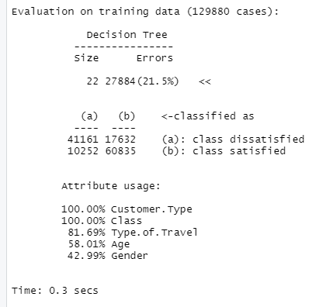
Langkah 6 : Melihat model
Lihat model

Slide 15

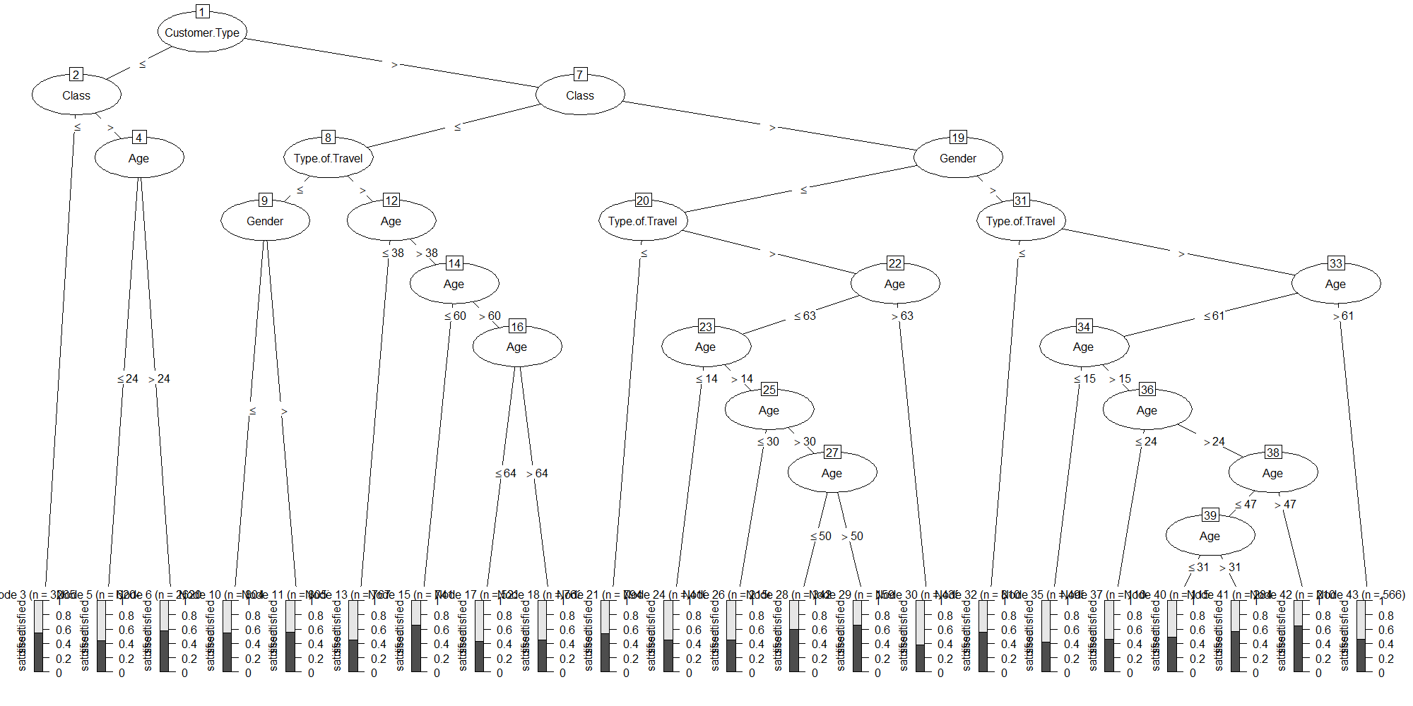
Langkah 7 : Menampilkan pohon keputusan yang sudah dibangun plot(model)
Buat plot

Slide 16

Langkah 8 : Menjadikan dataset, sebagai data testing. Namun hanya kolom 1,2,3,4,5 saja dan tanpa label
Data testing

Slide 17
Langkah 9 : Predictions
Prediksi

Slide 18
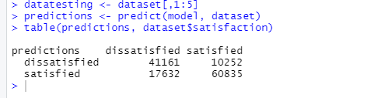
Langkah 10 : Membandingkan hasil prediksi dengan dataset
Prediksi

Slide 19
Referensi
Materi
Dataset
Github
https://learning-if.polibatam.ac.id/pluginfile.php/32508/mod_resource/content/0/p8.pdf
https://www.kaggle.com/sjleshrac/airlines-customer-satisfaction
https://github.com/lgian4/tb_datamining_polibatam2019

Slide 20
Terima kasih

